Slide 1
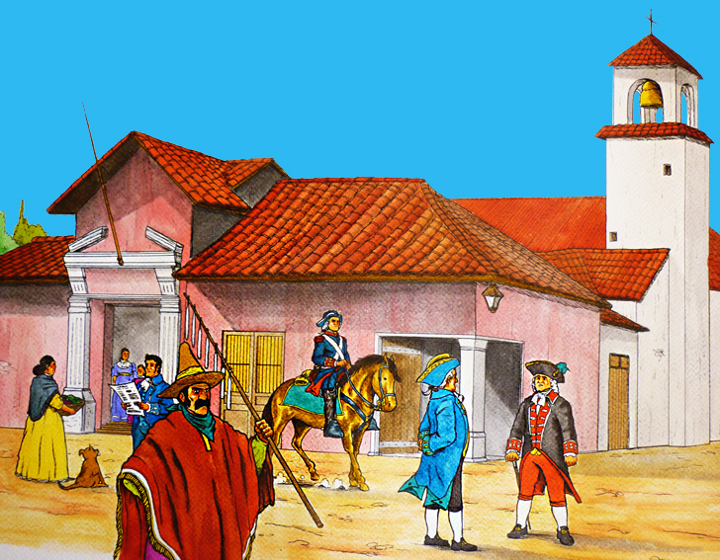
Aportes de los pueblos originarios y de los españoles a nuestra sociedad
1
En Chile, al igual que en muchos otros lugares de América, se produjo un proceso de mestizaje, por la unión de españoles y habitantes nativos.

Slide 2
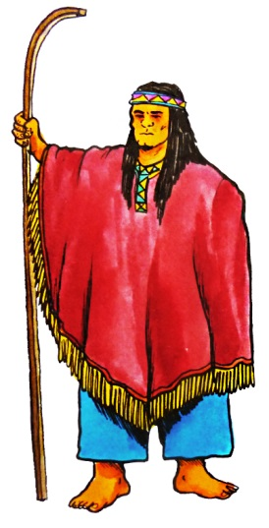
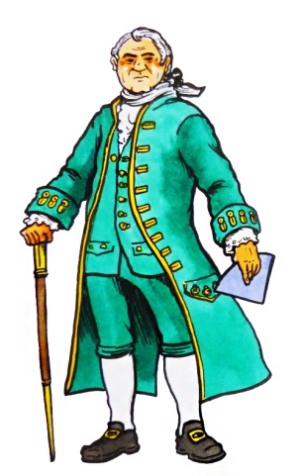
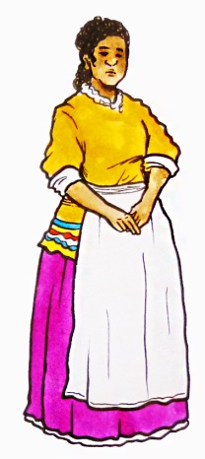
Aportes de los pueblos originarios y de los españoles a nuestra sociedad
2
La población indígena se unió a la europea –y en menor medida a la africana-, produciéndose un rico intercambio cultural

Slide 3
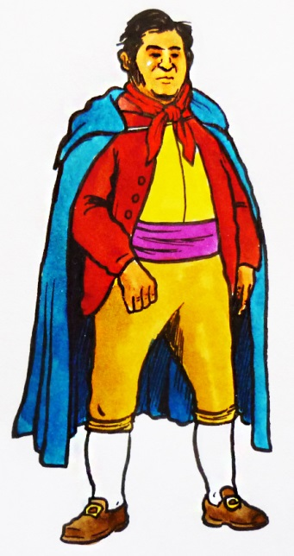
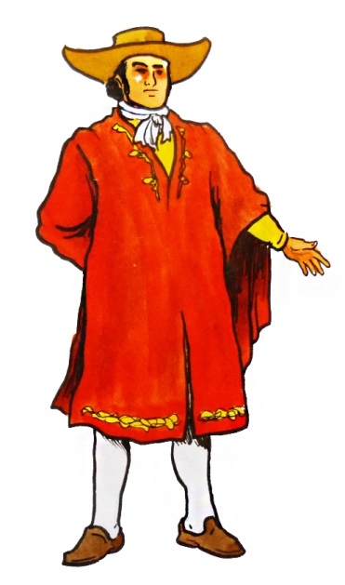
Aportes de los pueblos originarios y de los españoles a nuestra sociedad
3
Los hijos de españoles y habitantes originarios se denominaron mestizos.
Los chilenos, como descendientes de ellos, tenemos componentes étnicos y culturales de ambos grupos.

Slide 4
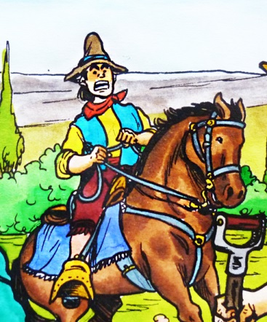
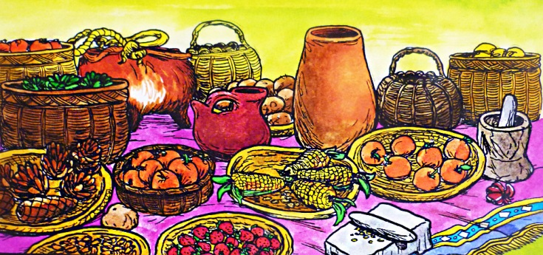
Aportes de los pueblos originarios y de los españoles a nuestra sociedad
4
Un ejemplo del mestizaje cultural, es que junto al español empleamos una gran variedad de palabras propias de las lenguas indígenas.
Muchas veces las usamos sin saber que proceden de nuestros pueblos originarios.
cancha: lugar destinado al juego de pelota o a peleas de gallos
chala: zapato rústico
chupalla: sombrero tosco de paja
guagua: niño de pecho (con derivaciones)
guaso: rústico, campesino de Chile
cocaví: provisión de víveres para un viaje
charqui: carne seca y salada
chuchoca: maíz cocido y seco
huachalomo: lonja de carne

Slide 5
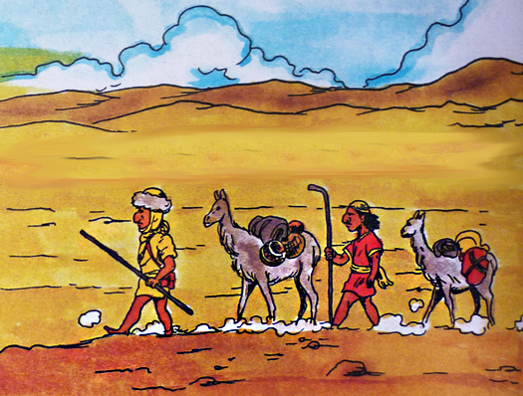
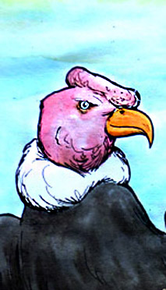
Aportes de los pueblos originarios y de los españoles a nuestra sociedad
5
chacra: granja
guano: materia excrementicia de aves utilizada como abono
garúa: llovizna
pampa: llanura extensa sin
vegetación arbórea
cochayuyo: alga marina
cóndor: ave carroñera
chirimoya: fruto del chirimoyo
llama: mamífero rumiante
papa: patata
pirca: pared de piedra con barro

Slide 6
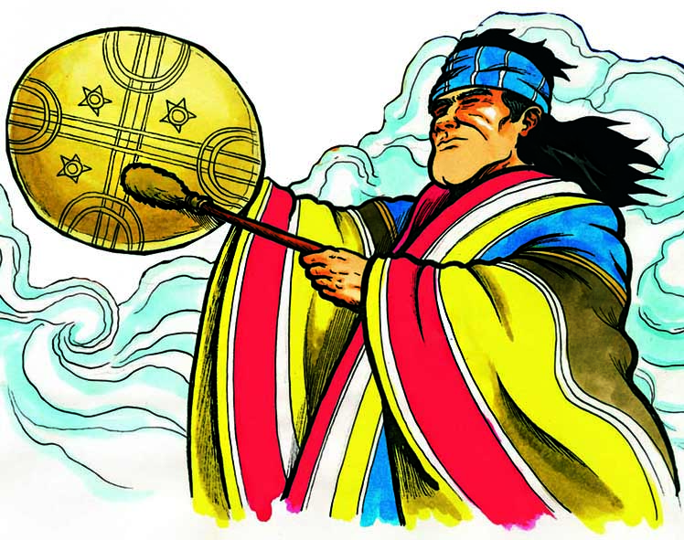
Aportes de los pueblos originarios y de los españoles a nuestra sociedad
6
cahuín: reunión de gente para beber
y embriagarse; comentario
guata: panza, barriga
machi: curandera o curandero de oficio
malón: era el asalto sorpresivo entre tribus enemigas. El término designa en la actualidad el asalto pacífico de una casa, de un amigo, por ejemplo para organizar una fiesta.
pichintún: un poco, una pequeña porción

Slide 7
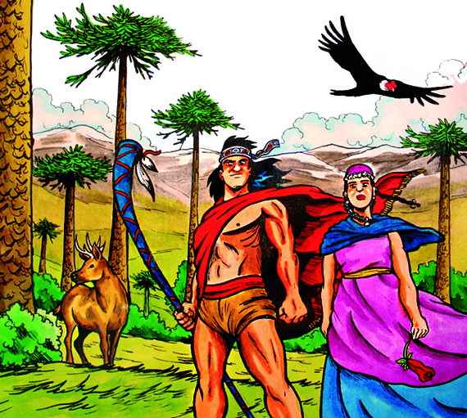
Aportes de los pueblos originarios y de los españoles a nuestra sociedad
7
Uno de los aportes más valiosos de los pueblos originarios es su relación con el medio ambiente.
Para estos pueblos el ser humano forma parte de la naturaleza y es necesario que viva en armonía con ella.

Slide 8
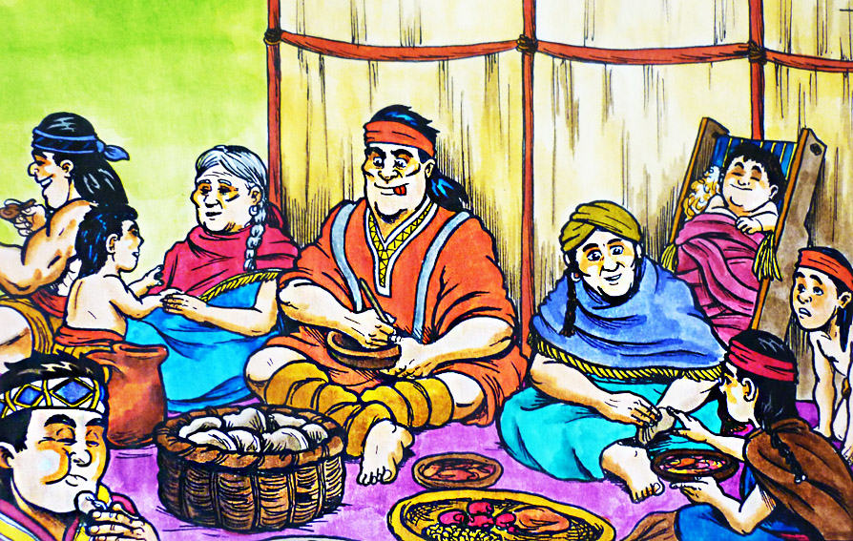
Aportes de los pueblos originarios y de los españoles a nuestra sociedad
8
Otro aporte fundamental, es la domesticación de verduras, legumbres y frutos a través de la agricultura, como también diversas comidas típicas de nuestra tradición.

Slide 9
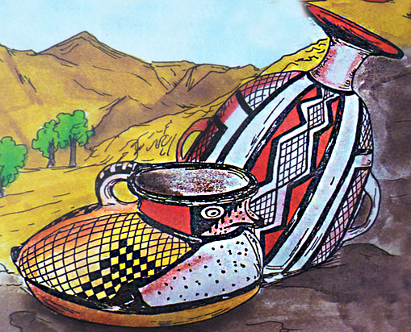
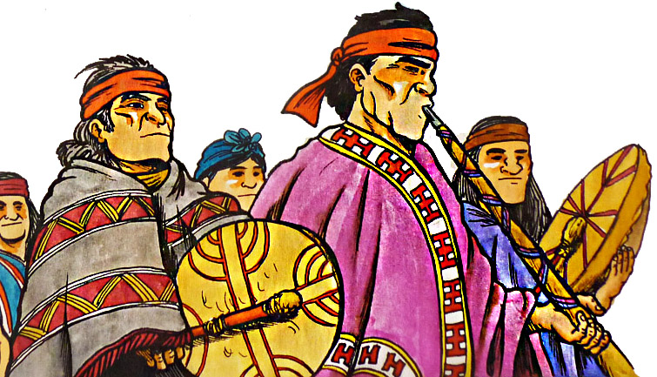
Aportes de los pueblos originarios y de los españoles a nuestra sociedad
9
Además nos heredaron objetos de cerámica decorada, música y tejidos.

Slide 10
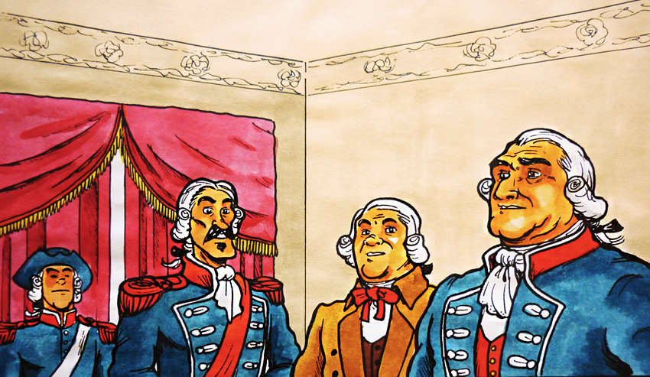
Aportes de los pueblos originarios y de los españoles a nuestra sociedad
10
En Chile se han adoptado muchas costumbres propias de los españoles.
Un elemento de esta herencia es el idioma español o castellano.

Slide 11
Aportes de los pueblos originarios y de los españoles a nuestra sociedad
11
Otra herencia española es la religión.
En nuestro país la religión católica continúa siendo la más representativa. Se mantienen expresiones culturales vinculadas a ella, tales como las ﬁestas de los santos patronos, las ﬁestas a la Virgen y las procesiones.

Slide 12
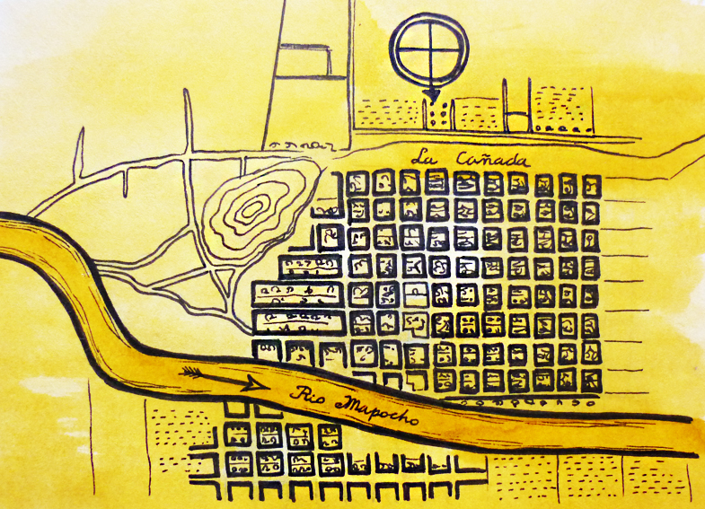
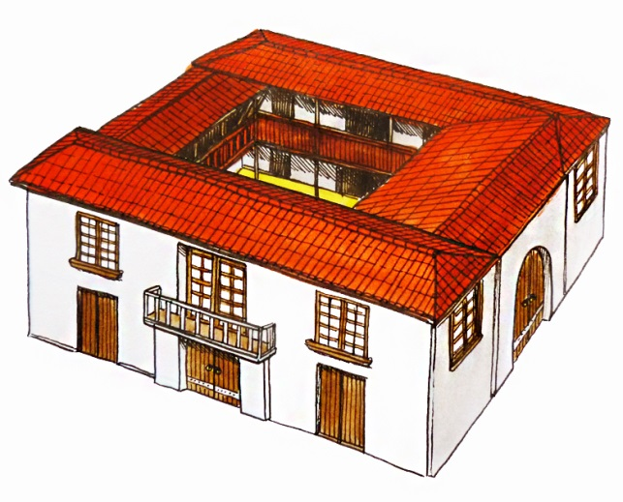
Aportes de los pueblos originarios y de los españoles a nuestra sociedad
12
También existe un legado relacionado con los modelos políticos, económicos y sociales.
Por ejemplo, las ciudades presentan la misma distribución de las ciudades españolas. Es el plano llamado de “damero o tablero de ajedrez”. Además muchas construcciones siguen el modelo de la arquitectura colonial.

